Slide 1
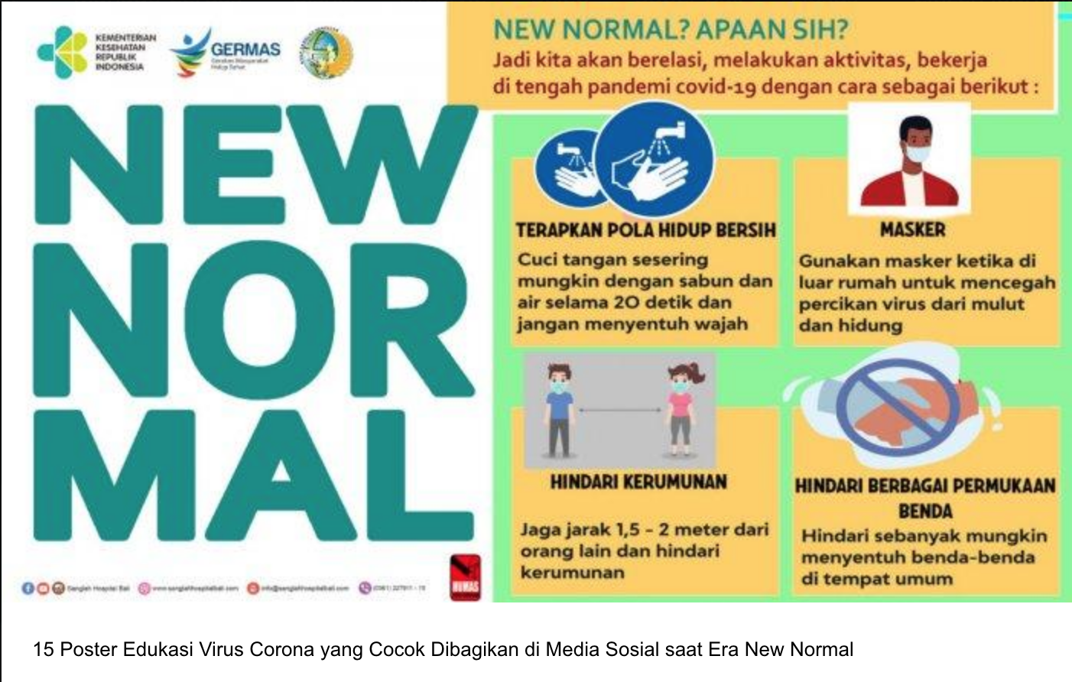
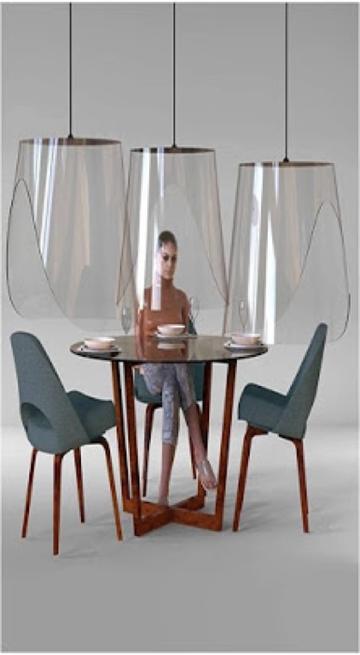
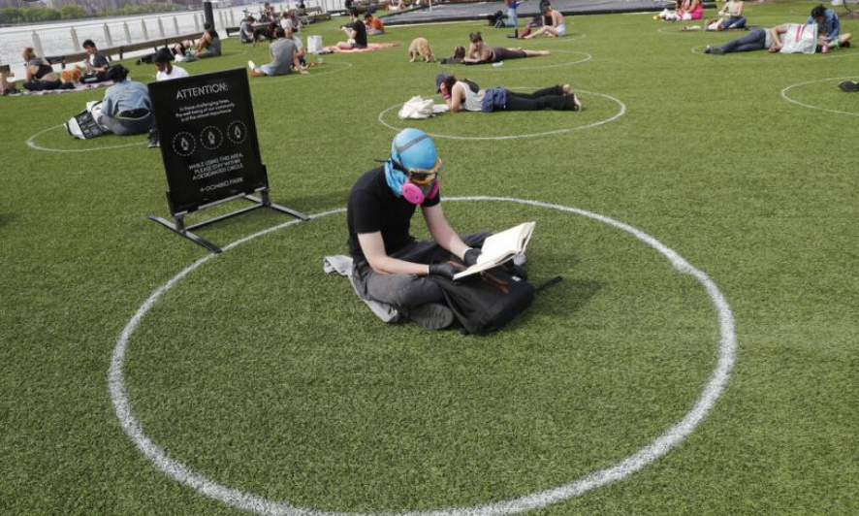
Pengabdian Masyarakat Web-Based Community Services Title: New Normal Life: Architectural Impacts Spatial and Technological Conceptual Changes on Public Space
By:
Prof. Ir. Sri astuti indriyati, ms., ph.D
Senin, 31 Agustus 2020

Slide 2
Background
Pandemi Covid-19 yang diprediksi tidak akan berakhir dalam waktu dekat, bahkan virus Covid-19 dinilai oleh kalangan ahli tidak akan hilang dalam lingkungan hidup manusia
Menuntut manusia melakukan perubahan gaya hidup secara fundamental agar tidak terinfeksi virus yang bertolak dari kaidah
(1) menjaga kebersihan tubuh dan lingkungan; dan
(2) menjaga jarak fisik (physical distancing).
Inilah yang disebut dengan New Normal Life karena sepanjang dan Post-Pandemi Covid-19 kondisi berkehidupan akan berbeda dengan masa sebelumnya sampai nanti ada vaksin yang dapat diakses oleh semua orang egar memiliki kekebalan tubuh terhadap virus Covid-19.

Slide 3
New Normal: What is it?
Terminologi New Normal diciptakan Roger Mcnamee pada 2004, seorang investor teknologi paling sukses belakangan ini.
Dalam karyanya, “The New Normal: Great Oportunities in Time of Great Risk”, dia menjelaskan aturan dalam berinvestasi agar dalam kondisi krisis tetap bertahan (Bisnis oriented solving problems)
Dalam konteks Covid-19, New Normal (Tatanan Baru atau normal baru) menjadi suatu keniscayaan di Indonesia, baik pada aspek ekonomi untuk mencegah perekonomian yang semakin memburuk pasca-diberlakukannya PSBB maupun pada aspek sosial untuk mempertahankan dan meningkatkan imunitas kesehatan dan tubuh. (rd/net)

Slide 4
10 hal penting memahami New COVID-19 dan Post-PSBB :
New Normal adalah kebijakan membuka kembali aktivitas ekonomi, sosial dan kegiatan publik secara terbatas dengan menggunakan standar kesehatan yang sebelumnya tidak ada sebelum pandemi.
New Normal adalah upaya menyelamatkan hidup warga dan menjaga agar negara tetap bisa berdaya menjalankan fungsinya.
New Normal adalah tahapan baru setelah kebijakan stay at home atau work from home atau pembatasan sosial diberlakukan untuk mencegah penyebaran massif wabah virus Korona.
New Normal diberlakukan karena tidak mungkin warga terus menerus bersembunyi di rumah (stay @home) tanpa kepastian. Tidak mungkin seluruh aktivitas ekonomi berhenti tanpa kepastian yang menyebabkan kebangkrutan total, PHK massal dan kekacauan sosial.
New Normal ditujukan agar negara tetap mampu menjalankan fungsi-fungsinya sesuai konstitusi. Harap diingat bahwa pemasukan negara berasal dari pajak dan penerimaan negara lainnya. Jika aktivitas ekonomi terus berhenti total maka negara tidak punya pemasukan, akibatnya negara juga tidak bisa mengurus rakyatnya.

Slide 5
New Normal diberlakukan dengan kesadaran penuh bahwa wabah masih ada di sekitar kita. Untuk itu aktivitas ekonomi/publik diperbolehkan dengan syarat menggunakan protokol kesehatan yang telah ditetapkan.
Jika New Normal tidak dilakukan maka dampak sosial ekonominya tidak akan bisa tertahankan. Kebangkrutan korporasi selanjutnya ekonomi akan membawa efek domino kebangkrutan negara!
Jika Anda tidak setuju dengan New Normal, silakan tetap tinggal di rumah. Sebab banyak orang tetap harus keluar rumah untuk bisa menghidupi keluarganya. Tidak semua orang bisa bertahan selama berbulan-bulan apalagi bertahun-bertahun dan tetap bisa menghidupi keluarganya.
Untuk memastikan New Normal bisa berjalan baik maka pemerintah harus melakukan upaya yang sistematis, terkoordinasi dan konsisten dalam melakukan pengawasan publik dan law enforcement. Di dalamnya juga termasuk memperbesar kapasitas sektor kesehatan kita untuk mengantisipasi lonjakan penderita Covid-19.
Pemerintah pusat dan daerah harus bersinergi untuk memastikan pemeriksaan kesehatan yang massif, tersedianya sarana perawatan dan peralatan medis, melindungi mereka yang paling rentan melalui penyiapan pengamanan sosial yang tepat sasaran dan perlindungan kesehatan.

Slide 6
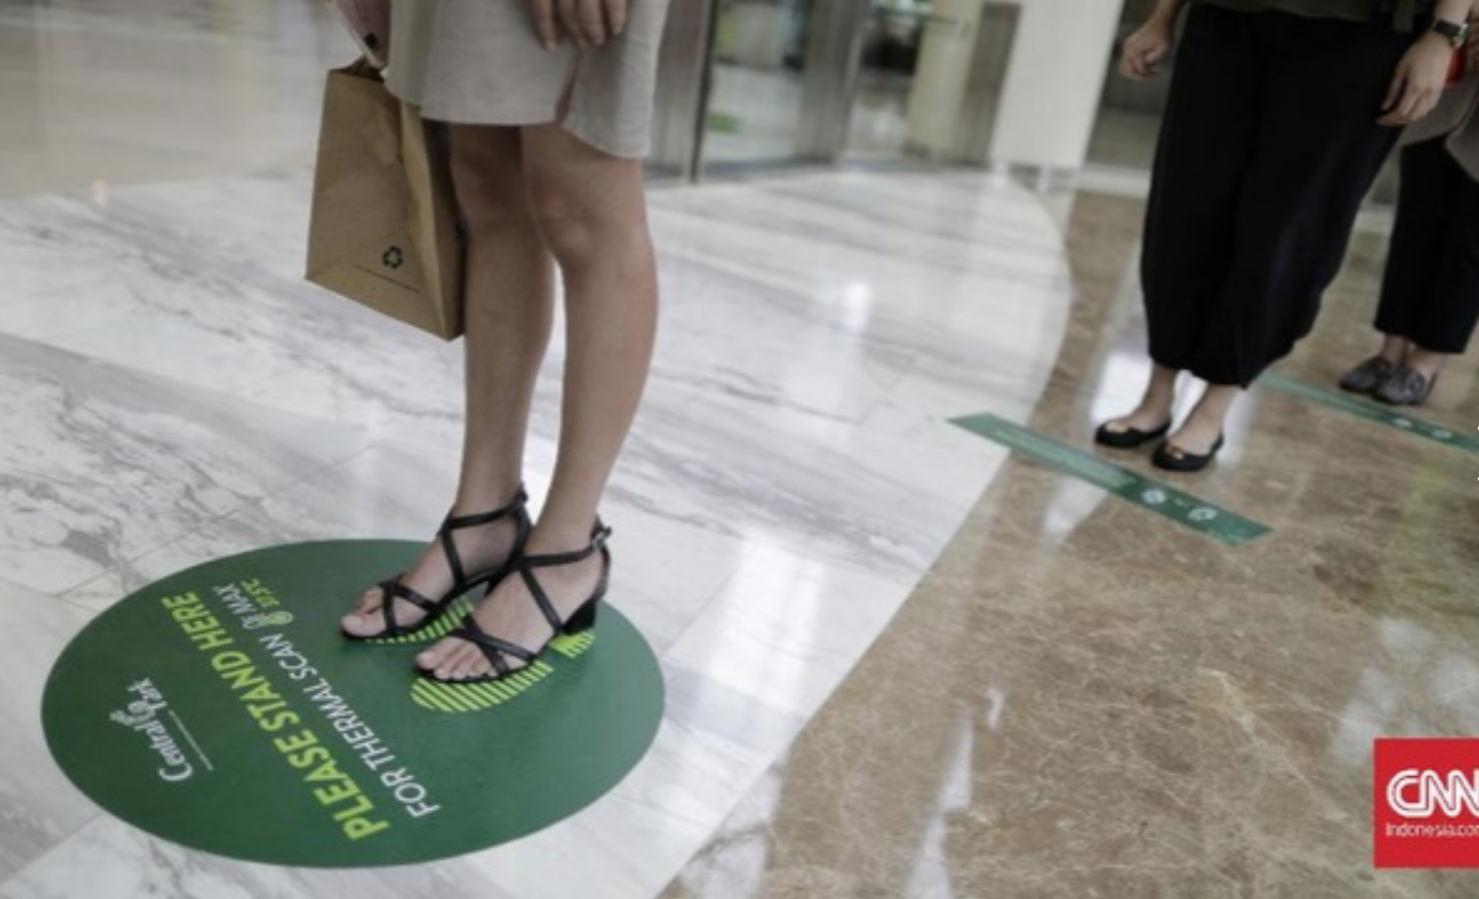
3 Concepts of New-Normal Actions

Slide 7
The NEW NORMAL In the Context of Architecture?

Slide 8
Related Theories of Behavioral Architecture: COPING BEHAVIOR
New Normal Life sangat terkait dengan dunia arsitektur
Keterkaitan dengan Arsikektur: Secara LANGSUNG & TIDAK LANGSUNG
Secara LANGSUNG ➔
Terkait Perubahan Perilaku (Adaptation Behavior)
Terkait Perubahan SPACE/RUANG secara FUNGSI & FISIK RUANG (Physical & Functional Space Adjustments)
Secara TIDAK LANGSUNG adalah KELANJUTAN ➔
Terkait APLIKASI PENERAPAN KELANJUTAN DAMPAK LANGSUNG
APAKAH ITU?????? ==> COPING BEHAVIOR

Slide 9
Coping Behavior Upaya seseorang untuk melakukan PENYESUAIAN terhadap Lingkungannya (Lingkungan Fisik & Non-Fisik)
PERCEPTION of INDIVIDUAL toward ”Surroundings”
Persepsi seseorang terhadap sekitarnya (Lingkungan Fisik & Non-Fisik)

Slide 10
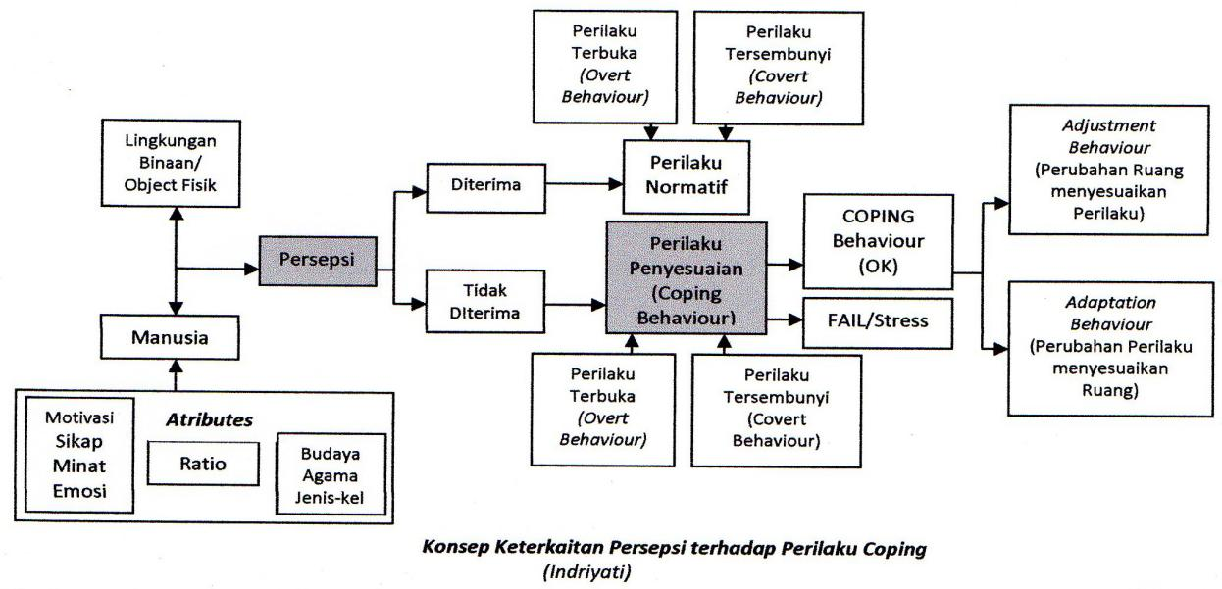
Behavioral Approach as a Basic of Architectural Design: Relationships between Perception & Coping Behavior Concepts
Overt Behavior
Covert Behavior
ADJUSTMENT
BEHAVIOR (Functional/
Physical Space Adjustments)
BUILT ENVIRONMENT/PHYSICAL OBJECT
Normative Behavior
Accepted
COPING
BEHAVIOR
(OK)
PERCEPTION
COPING
BEHAVIOR
NOT
Accepted
ADAPTATION
BEHAVIOR (Positive & Negative Impacts
HUMAN
Overt Behavior
Covert Behavior
Motivation
Attitude
Interests
Emotional
RATIO
Culture
Religion
Gender
Relationships between Perception & Coping Behavior Concept
( Indriyati )

Slide 11
New Normal: Architecture’s Perspective Time to adjust the Lifestyle and Space
Salah satu bidang yang sangat dituntut untuk menyesuaikan dengan NEW NORMAL LIFE adalah ARSITEKTUR
Hal ini dikarenakan:
Lingkup arsitektur yang merupakan lingkungan buatan meliputi ruang kehidupan manusia, selain dikarenakan ketergantungan manusia dengan lingkungan binaan atau;
Lingkungan Buatan (terbangun) dalam kehidupan urban yang beraktifitas di dalam ruang tertutup dengan teknologi untuk memberikan kenyamanan dan keamanan.
Lingkup Arsitektur dan ketergantungan manusia pada Arsitektur, menjadikan bidang Arsitektur memegang peranan penting untuk keberlangsungan NEW NORMAL LIFE selain bidang ekonomi, pendidikan, dan kesehatan.

Slide 12
Konsep SPATIAL & Konsep TECHNOLOGY Ranah Kontekstual Arsitektur sebagai Ilmu Pengetahuan yang merespon New-Normal Lifestyle (Covid-19 Impact)
New-Normal Lifestyle === New-Normal Space-Used
Dalam ranah konsep spasial, aspek arsitektur yang dituntut untuk mengalami perubahan dan penyesuaian berdasarkan NEW NORMAL LIFE

Slide 13
Konsep SPATIAL – RUANG PUBLIK
Penularan Covid-19 antar manusia yang sedang berkegiatan secara komunal atau di dalam kerumunan massa menuntut dilakukannya perubahan secara konseptual mengenai ruang publik, baik merupakan ruang terbuka seperti alun-alun, city walk, plaza, taman kota, car free day, maupun ruang tertutup seperti pasar, mall, sekolah dan lain sebagainya.
Pengaturan ketat pada pelaksanaan New Normal Life diperlukan pada Ruang Publik dikarenakan memiliki tingkat kerentanan yang tinggi (selain hunian yang ditempati oleh kalangan lanjut usia dan permukiman padat) (Dr. Hans Henri P. Kluge yang merupakan Direktur Regional WHO untuk wilayah Eropa sebagaimana dikutip oleh Tempo.co,)

Slide 14
Ruang Publik
Altman (1975): Ruang Publik adalah Ruang Bersama yang secara psikologis dan sosiologis dapat diakses dan digunakan oleh seluruh orang sebagai bagian dari suatu komunitas untuk berkegiatan bersama dengan membuka ruang personal agar dapat menerima kehadiran pihak lain melalui mekanisme toleransi spasial.
Dalam lingkup kehidupan KOTA: Peran Ruang Publik sebagai ruang bertemu dan berkumpul dan menjadi PUSAT PEMBENTUK dan PENGIKAT SOSIAL antara WARGA KOTA untuk saling mengenal, berkegiatan Bersama, berkomunikasi dan berkesepakatan (Habermas; 2003).

Slide 15
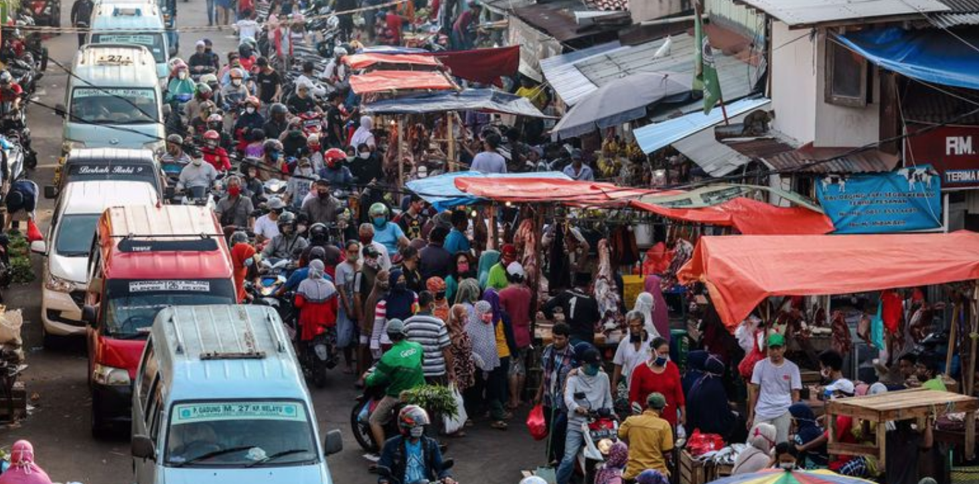
Ruang Publik: Pasar Tradisional
Ruang Publik menjadi erat dengan perilaku berkerumun, bercengkerama, bersentuhan, tatap muka, yang hampir-hampir meniadakan jarak antar pengguna.
Kita memahami Pasar adalah suatu ”Ruang Publik” di mana pengunjung Pasar saling berdesak-desakan dalam melakukan transaksi jual beli hingga ”kesulitan” untuk dapat sekedar melewati jalanan Pasar.
Perilaku tersebut ditoleransi oleh pengguna karena Pasar yang merupakan ruang publik dipahami sebagai ruang bersama yang dapat diakses dan digunakan oleh siapa pun dan karenanya hampir tidak pernah kita mendapati konflik terjadi antar pengunjung Pasar akibat saling bersentuhan.

Slide 16
New Normal: SPATIAL CONCEPT must be Changed
Ruang Public: TIDAK LAGI menjadi erat dengan perilaku berkerumun, bercengkerama, bersentuhan, tatap muka, yang hampir-hampir meniadakan jarak/berdesakan antar pengguna ruang.
Pertanyaan:
Apakah KONSEP FUNGSI RUANG PUBLIK INI MASIH ADA?????

Slide 17
Ruang Publik: Urban Kontemporer
Dalam kehidupan Urban Kontemporer, Ruang Publik berperan sebagai PUSAT KEHIDUPAN KOTA (Seperti ALUN-ALUN dll) dengan mengupayakannya sebagai SPACE untuk mencapai vitalitas kegiatan yang maksimal yang digunakan untuk berbagai Kegiatan/Event yang SEMARAK, sehingga terciptanya PENGUMPULAN MASSA dalam kerumunan (Misalkan: Kegiatan Unjuk Rasa, Konser Musik dan Hiburan Tertentu yang sifatnya Insidentil dimana KERUMUNAN menjadi RUANG TERSEBUT ”BERMAKNA” .

Slide 18
Urban Kontemporer Penggunaan Ruang Publik (Urban Kontemporer) dibanyak Negara yang digunakan untuk fungsi KERUMUNAN (Unjuk Rasa) SUDAH DIATUR dengan PENERAPAN NEW-NORMAL (Physical Distancing). Pertanyaannya: Apakah MAKNAnya BERUBAH?

Slide 19
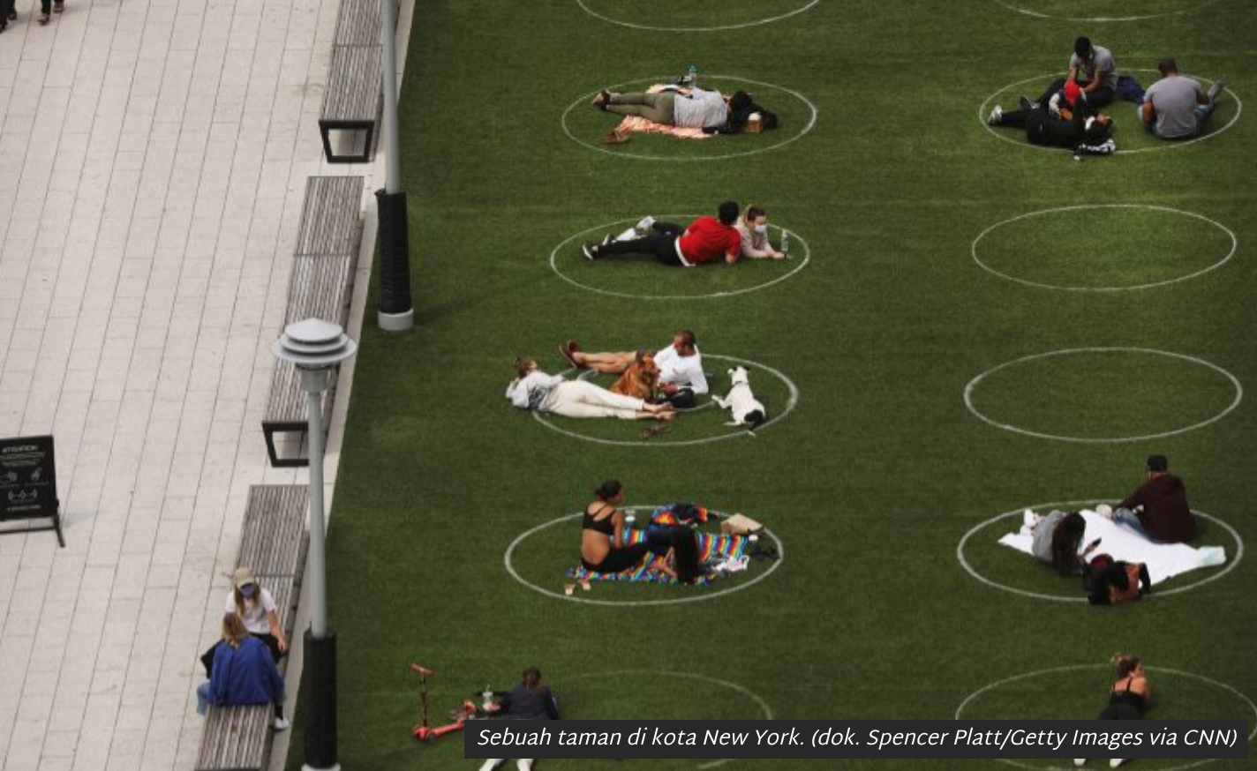
Ruang Publik: Taman Kota Grass Space

Slide 21
Ruang Publik – Change the Function (Bergeser Fungsi dan Maknanya di era New-Normal)
Dalam NEW NORMAL:
RUANG PUBLIK dengan karakternya sebagai ruang toleransi dengan keterbukaan ruang personal TIDAK LAGI BERLANGSUNG SAMA SESUAI ‘MAKNA’NYA (karena harus mengikuti Protokol Kesehatan)
Terjadi Pergeseran FUNGSI & MAKNA: KERUMUNAN Tidak dapat berlangsung lagi dengan pengaturan jarak & pembatasan pengguna ruang

Slide 22
Konsep SPATIAL: Perubahan Programatik Ruang Publik (Medium Scale; Eq. Restaurant)
Adanya PERUBAHAN & PERGESERAN KONSEPTUAL RUANG PUBLIK mendorong dilakukannya PENYESUAIAN PROGRAMATIK RUANG PUBLIK.

Slide 23
Apa itu PROGRAMATIK RUANG?
Programatik Spasial adalah:
Programatik Ruang = Luasan Ruang
Programatik Ruang didasarkan pada Sifat Ruang, Suasana Ruang, Kapasitas Ruang, dan Perabot Ruang.
Dengan diterapkannya NEW NORMAL PHYSICAL DISTANCING berpengaruh terhadap LUASAN dan KAPASITAS serta SIRKULASI Ruang.

Slide 25
KEY POINTS: NEW NORMAL (Health is 1st Priority)
Perancangan Arsitektur di era NEW NORMAL:
NEW NORMAL menjadikan ASPEK KESEHATAN sebagai PRIORITAS UTAMA yang mempengaruhi BENTUK & TATA RUANG ARSITEKTUR
DIPERLUKAN PENYESUAIAN PROGRAMATIK SPASIAL yang MERUBAH STANDARD PERANCANGAN RUANG dan NILAI-NILAI Konsep Perancangan (Faktor-faktor lain NON-MEDIS menjadi Prioritas berikutnya bila dimungkinkan)
Perancangan Ruang menjadikan Pertimbangan Non-Medis adalah 2nd Priority (eq. ekonomi/efisiensi terkait kapasitas ruang, efektifitas penggunaan ruang, efisiensi/efektifitas flow aktifitas dalam ruang, Sirkulasi ruang atau bahkan Konsep Desain yang diinginkan/Kepuasan Pengguna, tapi lebih diprioritasikan pada “Kebutuhan Tuntutan Kesehatan” Ruang dan Aktifitas Pengguna Ruang.

Slide 26
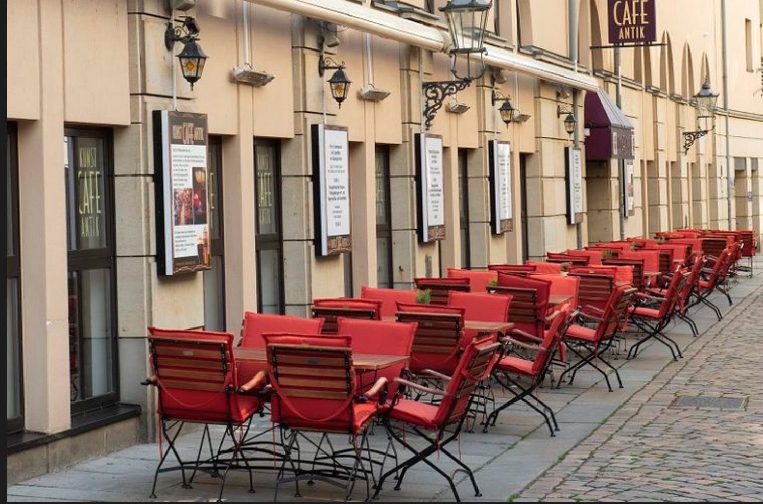
Outdoor Café: Reduce Health Risks

Slide 27
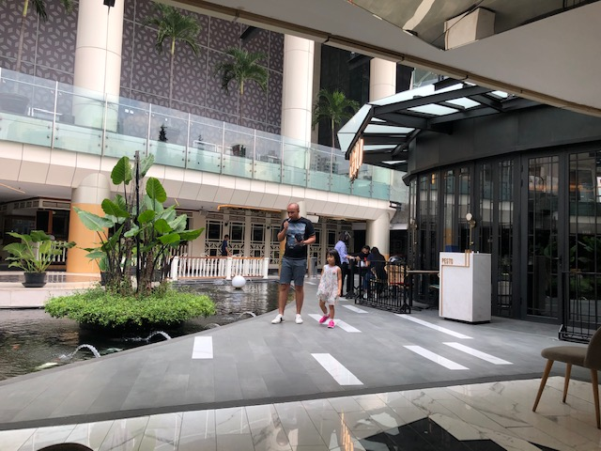
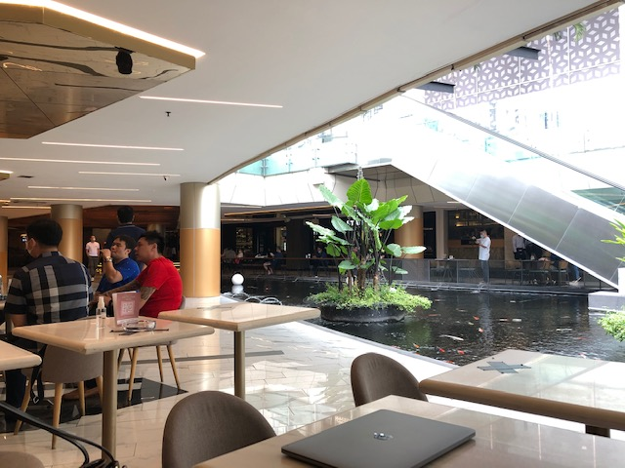
Outdoor Café & Resto @Jakarta’s ShopMall

Slide 28
INDOOR EMERGENCY DESIGN
NEW NORMAL
Pembatasan Jumlah Pengunjung
Penjarakan Tata Letak Meja & Tempat Duduk
Desain Emergency dari Furniture Restaurant
diperlukan pada NEW NORMAL

Slide 29
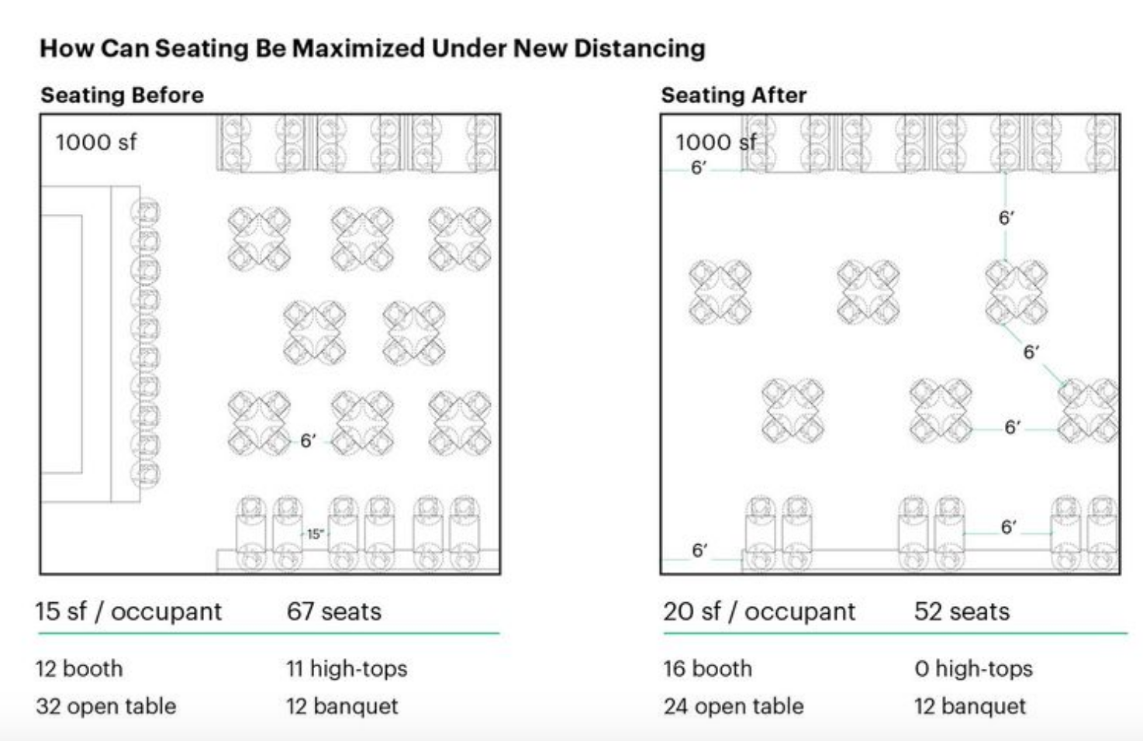
Penggunaan Kursi Single Seater yang hanya diperuntukkan untuk 1 orang dengan jarak yang aman dari dudukan kursi lainnya, dilengkapi dengan Desain Emergency (HeadCover Shield)
Penataan Jalur Sirkulasi yang mencukupi “Penjarakan Gerak” antara Pengguna Ruang (Pengunjung/Pelayan/ Perabotan Trolley dll)

Slide 30
Fun and Creative Physical Distancing solutions (Intermezo but Real)

Slide 31
Imperfect Architectural Solution Social & Functional aspects
DESAIN “EMERGENCY” hanya SHORTCUT akibat Dampak diterapkannya NEW NORMAL
Desain “Emergency” SANGAT TIDAK IDEAL dari sudut pandang Arsitektural dan Estetika.

Slide 32
KONSEP TEKNOLOGI
Teknologi Arsitektur berkaitan dengan aspek kekuatan dan Durabilitas ruang merujuk pada Sistem Struktur, Konstruksi, dan Bahan bangunan; serta Aspek Performa Ruang merujuk pada Sistem Pencahayaan dan Penghawaan.
Dalam konteks NEW NORMAL LIFE, Aspek Teknologi Arsitektur dituntut untuk mampu menghambat, hingga memutus penyebaran virus Covid-19 di dalam ruang.

Slide 33
Penyesuaian Aspek Teknologi Arsitektur
Perubahan Paradigma dalam penciptaan teknologi harus didasari pada 1st Priority: STANDAR PROTOKOL KESEHATAN (Standar Non-Medis menjadi prioritas berikutnya; eq. Nilai ekonomi, kenyamanan tubuh, keamanan pengguna, dan estetika)

Slide 34
1st Unsur Arsitektural & Konstruksi
Dibutuhkan spesifikasi teknologi dan bahan bangunan baru yang memiliki DURABILITAS LAMA dan TAHAN terhadap Penyemprotan Disinfektan secara rutin,
Teknologi bahan bangunan dengan karakteristik tidak dapat dihinggapi virus Covid-19 dalam jangka waktu panjang, bahkan diharapkan mampu ‘mencounter/mematikan dengan cepat” virus Covid-19 yang menempel pada bahan.
Pemilihan Spesifikasi bahan/material dengan potensi kecil penyebaran virus Covid-19 melalui unsur arsitektural yang memiliki intensitas tinggi untuk dipegang/digunakan secara komunal seperti railing, kusen, bukaan pintu, perabot, dan lain sebagainya

Slide 35
2nd Urban Kontemporer Issues: AirConditioning System (Minimum used)
Penyebaran COVID-19 potensial pada lokasi kebersamaan di dalam ruang tertutup dengan penghawaan buatan AC atau Penghawaan alami minimal serta tingkat kesesakan ruang yang tinggi
Diperlukan Perhitungan tepat dari Para Ahli di bidang Arsitektur, Sipil dan Mekanikal/Elektrikal bangunan bersama ahli Kesehatan tentang Pengaruh Sistem Penghawaan, Pencahayaan alami, keterkaitannya terhadap Kelembaban Ruang dan aliran sirkulasi udara yang terbaik untuk menekan penyebaran virus Covid-19 dalam ruang.
Pemilihan Teknologi Pencahayaan dan Penghawaan yang tepat untuk memutus penyebaran virus Covid-19 di dalam ruang.

Slide 36
3rd Fasilitas Elevator, Escalator
Perhitungan Beban dan Kapasitas ruang menjadikan Perancang Bangunan dan Mekanikal Expert harus bekerjasama memilih dan menetapkan Spesifikasi Fasilitas Elevator/Escalator
Perhitungan JUMLAH TEPAT sesuai dengan kapasitas beban manusia, kapasitas luasan, waktu tunggu dan penggunaan materials sisi dalam elevator (toucless button; safe material for lift wall)

Slide 37
4th Users’ Hygienes
Pemilihan Teknologi Kebersihan yang digunakan agar pengguna ruang dapat:
Membersihkan bagian tubuhnya dengan teratur (wastafel publik dengan sabun yang mendukung pembersihan maksimal
Tersedianya spot penyemprotan disinfektan untuk barang bawaan
Tersedianya Hand Sanitizer untuk tangan yang disebar dalam radius tertentu dengan desain yang estetik
Perletakan Fasilitas yang mudah dikenali dan dijangkau,
Pemilihan material toucless juga menjadi pertimbangan (sensoris) menjadi PENTING pada NEW NORMAL
Pemilihan Teknologi Kebersihan tetap tampil estetis sesuai kaidah arsitektur sekaligus dapat memenuhi protokol kesehatan berkaitan dengan tingkat kebersihan ruang dan diri pengguna ruang selama berkegiatan di dalam ruang.

Slide 38
Conclusions
NEW NORMAL LIFE sudah ada Dasar Teori Arsitekturnya: COPING BEHAVIOR (Functional/Physical Adjustments & Adaptation)
Adjustments: Upaya seseorang untuk merubah fisik/fungsi ruang guna memenuhi kebutuhannya ➔ NEW NORMAL PHYSICAL & FUNCTIONAL SPACE ADJUSTMENTS
Adaptation Behavior: Upaya seseorang untuk merubah Perilakunya guna memenuhi tuntutan/kebutuhan/sasarannya ➔ NEW NORMAL ADAPTATION BEHAVIOR
NEW NORMAL mengharuskan Perancang & Konstruktor Bangunan merubah Paradigma Perancangan Arsitektur/Konstruksi dengan menempatkan Kesehatan Ruang dan Kesehatan Pengguna Ruang sebagai 1st Priorities.
NEW NORMAL menggiring terjadinya Perubahan MAKNA SPATIAL RUANG PUBLIK: Tidak Maksimal lagi (bahkan merubah makna menjadi MENDEKATI RUANG PRIVATE).
NEW NORMAL mengharuskan adanya PENYESUAIAN KONSEP SPATIAL PROGRAMATIK
NEW NORMAL mengharuskan adanya PERTIMBANGAN KONSEP TEKNOLOGI YANG TEPAT GUNA & CAPAIAN (Memutus rantai penyebaran COVID-19) dan keberlanjutan kehidupan ekonomi yang tetap berlangsung.

Slide 39
Terima kasih
Sriastutiindriyati@yahoo.com

